Slide 1
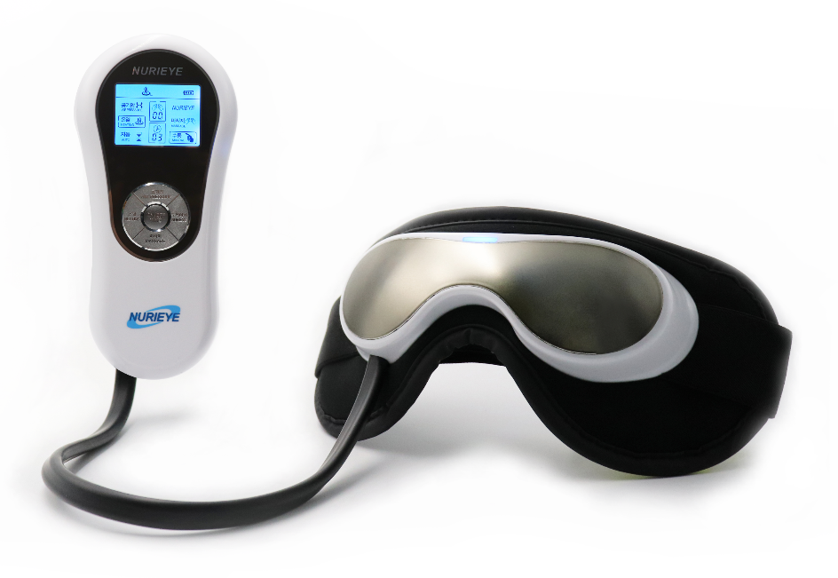


Medical device for Treatment of Dry eye syndrome
안구건조증 치료 의료기기
누리아이
몸이 천냥이면
눈은 구백냥입니다.

Slide 2
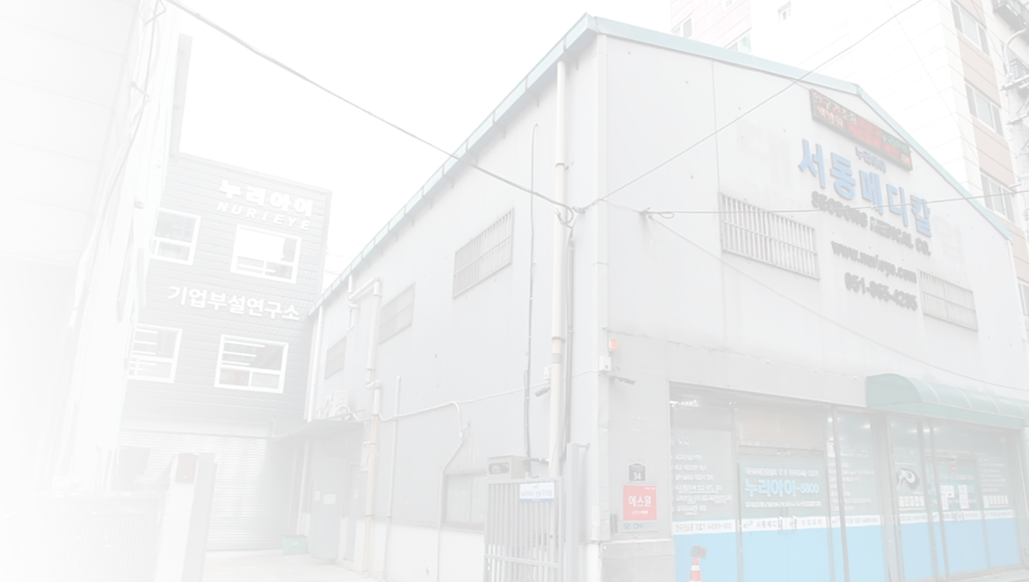
회사소개
Company introduction
1
▶ 회사명 : 서동메디칼 (Seodong Medical Co.)
▶ 대 표 : 김 창 온
▶ 주 소 : 부산광역시 부산진구 거제대로 36번 가길 34 (양정동)
▶ 공식 홈페이지 : 검색창에 “누리아이”
▶ 공식 쇼핑몰 : 검색창에 “누리아이”
▶ 1996년 3월 설립된 서동메디칼은 오랜 역사와 함께 믿음과 신뢰의 기업으로
국내 뿐만 아니라 해외에서도 사랑 받고 있는 안구건조증 치료 의료기기
전문기업입니다.

Slide 3

회사소개
Company introduction
1
연 혁
신뢰 · 믿음
1996.03
서동메디칼 설립
2012.08
CLEAN 사업장 인정
2008.04
ISO 13485:2003 의료기기
2014.01
SCI 저널 BJO 논문 발표, 게재
2008.04
FDA 의료기기 1,2등급 등록(미국)
2014.11
세계일류상품 인증 획득
2009.02
GMP 의료기기 등록
2015.12
신의료기술 평가인정 보건복지부 고시
2009.08
CE1023(의료기기) 인증 획득
2016.06
기업부설연구소 설립
2009.12
수출유망중소기업 지정
2017.03
보건복지부 고시 신의료기술 평가
2011.02
기술혁신형 중소기업(INNO-BIZ)
2017.12
국제발명전시회 대상
2011.05
지식경제부장관 상장
2018.12
산업융합 선도기업 선정
2011.06
일본 의료기기 외국제조업자인정서
2020.06
2020 대한민국명가명품대상
2011.11
2011.09
지식경제부장관 표창장
2020.11
2020 대한국민대상 (혁신기술개발부문)
2011.11
식약처 “안구건조증 치료 의료기기” 허가
2021.04
2021 기술혁신형 중소기업(INNO-BIZ)
2012.01
벤처기업 지정 (기술보증기금)
2021.05
2021 벤처기업 지정

Slide 4

몸이 천냥이면 눈이 구백냥
2
백세시대를 더 건강하고 즐겁게 살 수 있는 법
‘얼마나 오래 사느냐＇보다 ‘얼마나 건강하게 사느냐‘ 가 중요한 요즘
좋은 음식과 운동은 필수 이지만,
몸이 천냥이면 눈이 구백냥 이라는 속담처럼
눈 을 건강하게 해야 됩니다.

Slide 5
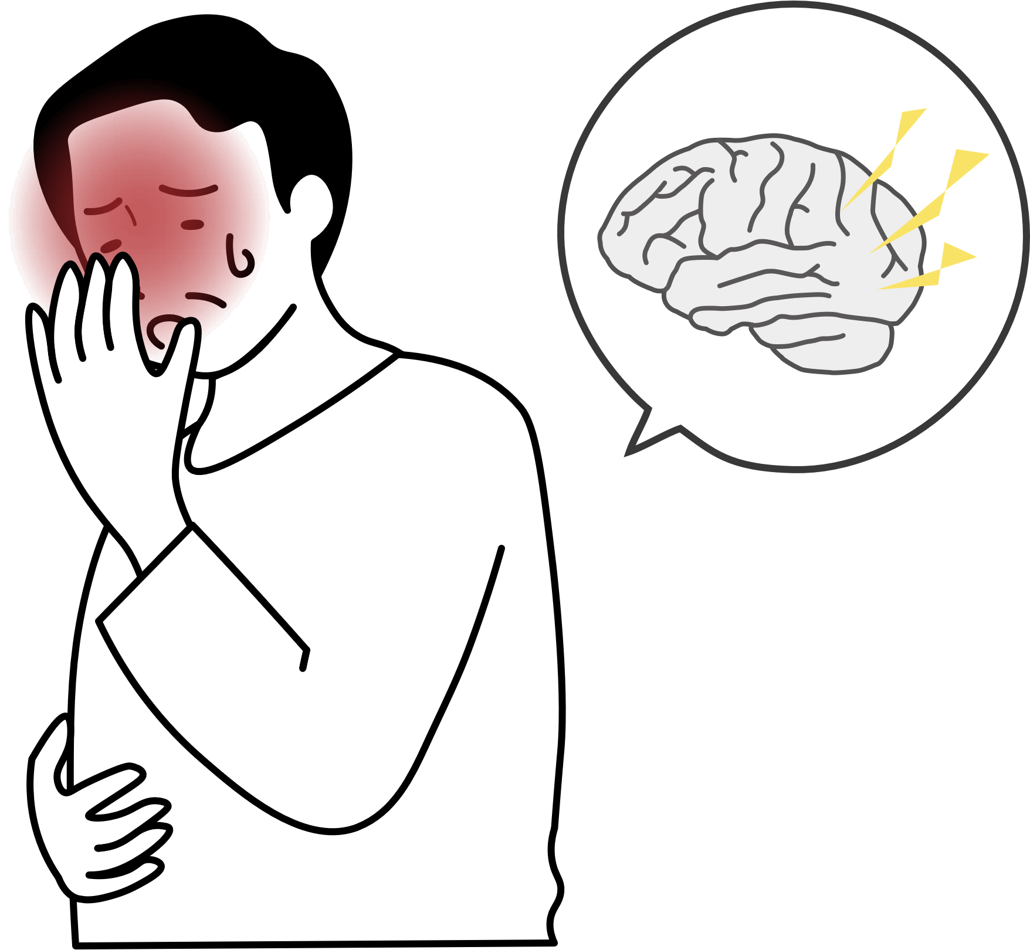
몸이 천냥이면 눈이 구백냥
2
눈은 뇌의 일부 입니다.
◇ 눈은 보고
◇ 눈은 느끼고
◇ 눈은 생각하고
◇ 눈은 명령을 한다

Slide 6

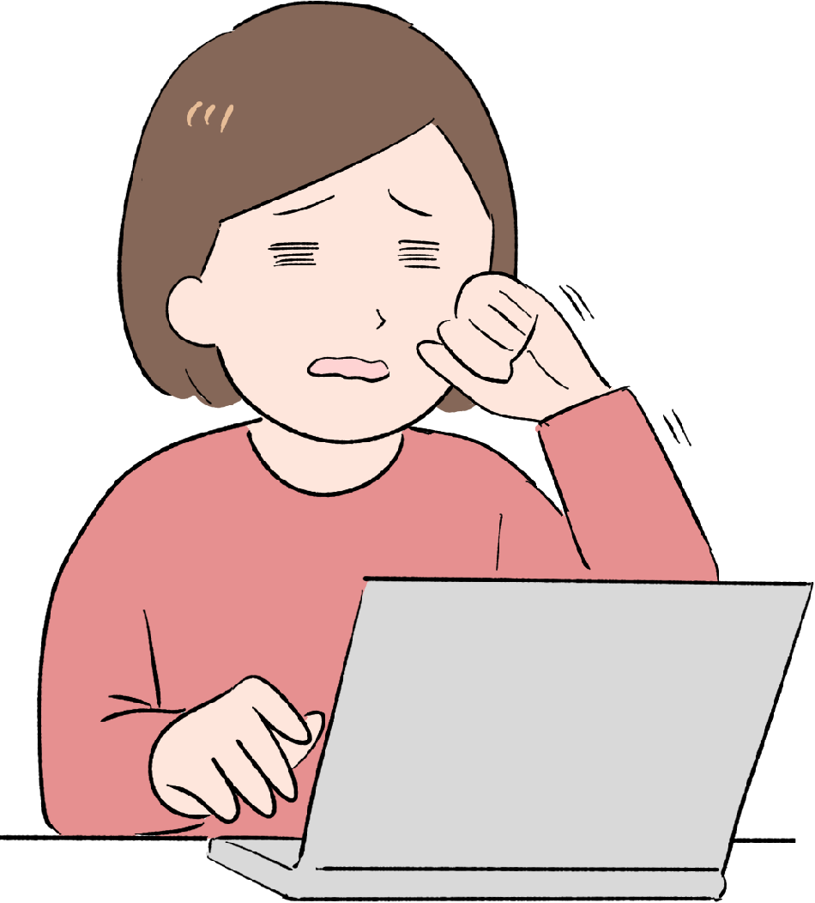
몸이 천냥이면 눈이 구백냥
2
눈이 나빠지면 나타나는 증상
첫번째, 코는 냄새를 맡지 못하며, 입은 맛을 느끼지 못함.
두번째, 두통/불면증/전신피로/백내장/녹내장/황반변성 등의 눈 질환이 발생.
세번째, 뇌에 가는 혈액 순환이 잘 안 됨.
네번째, 전신피로, 면역이 떨어짐.

Slide 7
안구건조증 치료 의료기기 누리아이
Company introduction
3
안구건조증 자가 진단
눈이 쉽게 피로해진다
찬바람이나 햇볕에 노출되면 눈물이 줄줄 흐른다
바람이 불면 눈이 뻑뻑하고 답답하다
이유 없이 눈이 자주 충혈된다
눈 부심이 심하고 시리고 불편하다
밝은곳에 있으면 눈이 자꾸 감긴다
눈에 실 같은 분비물이 종종 생긴다
자고나면 눈꺼풀이 무겁고 잘 떠지지 않는다
눈에 모래알이 들어간 것처럼 이물감이 있다
눈앞에 막이 낀것처럼 침침할 때가 있다
한 대학병원의 연구결과에 의하면 우리나라 대도시 인구의 90% 이상이 안구건조증을 경험해 본 적이 있다고
응답할 정도로 안구건조증은 현대인에게 너무나 흔한 질환이 되었습니다.
[질병관리본부 국가건강정보포털]

Slide 8
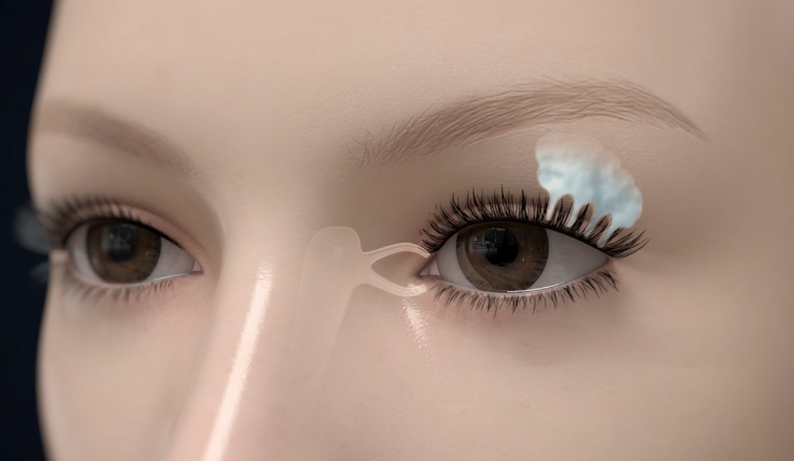
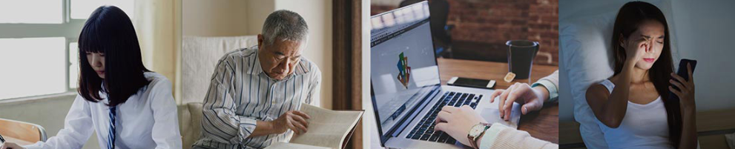
안구건조증 치료 의료기기 누리아이
Company introduction
4
눈이 나빠지는 이유!
① 눈물샘에서 눈물 생산
◆ 눈은 3초~5초에 한번씩 움직여야 한다.
본래 눈꺼풀은 3~5초에 한번씩 움직여야 하는데,
현대인들은 전자기기와 스마트폰 등을 많이 사용하고
운전이 대중화되면서 눈을 혹사시켜 7~10초에 한번씩
눈을 깜빡이게 되면서 눈 주변 근육이 굳어버리게 됩니다.
◆ 눈 주위 근육통 완화
눈 주변의 근육이 굳어버리면 신경, 혈관, 눈물의 소통이
원활하지 않습니다.
눈물이 미세먼지나 이물질을 씻어주고 순환이 되어야 하는데,
그 눈물관이 막혀 이물질과 눈물이 고이게 되고
갈 곳이 없는 눈물은 바람이 분다거나 햇빛이 심하면
눈 밖으로 흘러내리게 되는 것입니다.
눈물점
눈물샘
눈물샘배출관
눈물주머니
1996.03
코눈물관
③ 코눈물관을 통한 배출
눈 안구 보호막(점액질) : 물, 소금, 기름

Slide 9
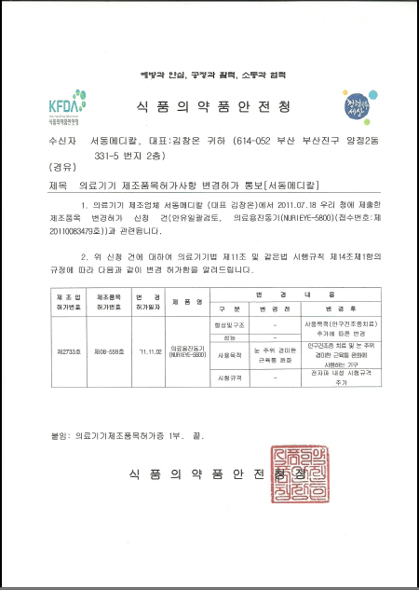
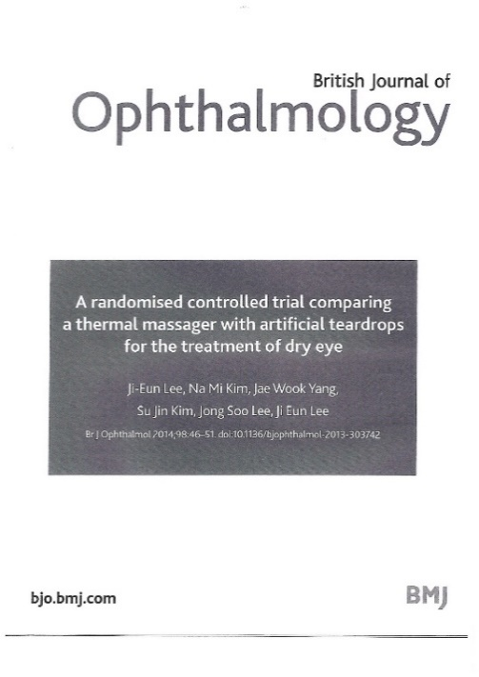
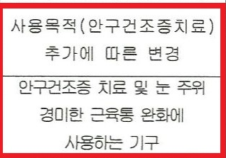
안전성 및 유효성 입증
Clinical trial for safety and validity
5
정부 지정 2개 대학종합병원 임상시험 진행
144명 안구건조증 환자를 대상으로 1년 이상 임상시험 완료
안전성 및 유효성 검증 완료
식품의약품안전처 ‘안구건조증 치료 의료기기’ 정식 허가
▶안압감소
안전성
유효성
임상시험 결과,
제품의 안전성 입증
대조군과 비교하여
우월성과 비열등함 입증
세계10대 안과학 저널 BJO 임상논문 발표,게재
신의료기술 평가 인정, 건강보험 비급여 목록 고시

Slide 10
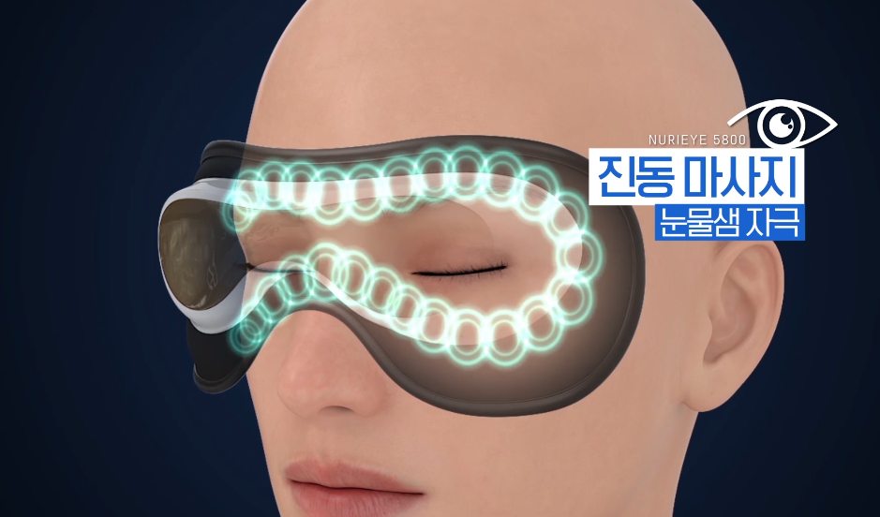
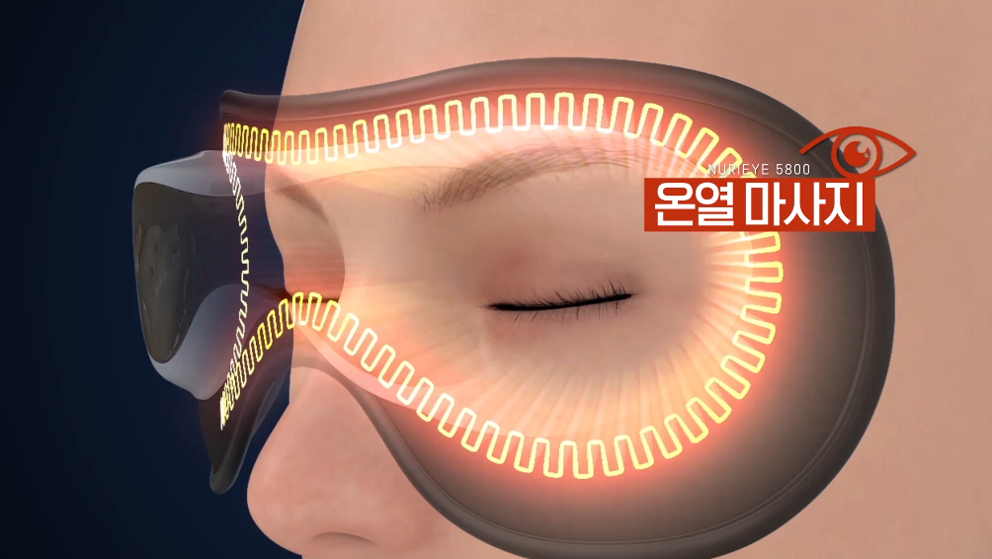
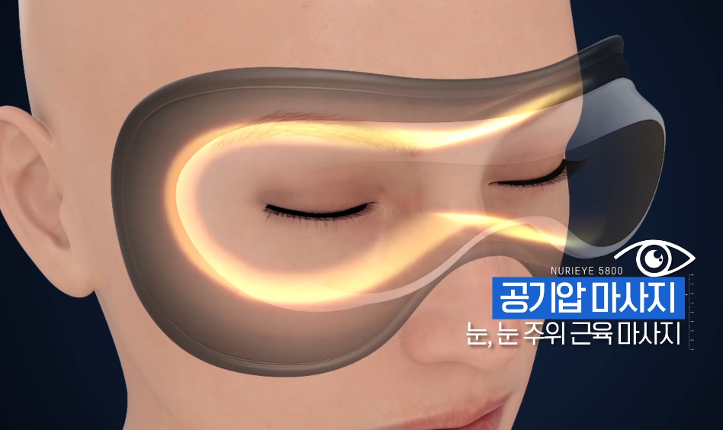
안구건조증 치료 의료기기 누리아이
6
※ 안구건조증 치료원리
진동 마사지 : 15가지 마사지가 눈 주위 굳은 근육을 풀어주어
눈물샘의 소통을 원활하게 함.
온열 마사지 : 따뜻한 저온/고온 마사지가 순환하여
눈꺼풀 속 마이봄선의 지방 분비물을 녹임.
공기압 마사지 : 온열로 녹인 지방 분비물이 굳지 않도록,
5단계 공기 압박으로 인해 밖으로 배출.

Slide 11
안구건조증 치료 의료기기 누리아이
6
※주의 , 눈의 위험성
온열 : 52도 이상을 사용을 하면 안된다.
공기압 : 눈 안구는 강한 압을 가해선 안된다.
진동 : 눈에 강한 충격을 주면 안된다.
※ 안전성 유효성 검증을 받은 제품을 사용해야 됩니다.
안구건조증 치료 의료기기 허가 받은 의료용진동기 품목에서 서동메디칼의 NURIEYE-5800제품 외에
식품의약품안전처 고시에 따라 지정된 임상시험 기관에서 안전성, 유효성 임상시험을 하여 임상자료
심사로 허가를 받은 제품은 현재까지 없습니다. 2019-03-11(처리기관 접수번호 2AA-1903-028300)

Slide 12
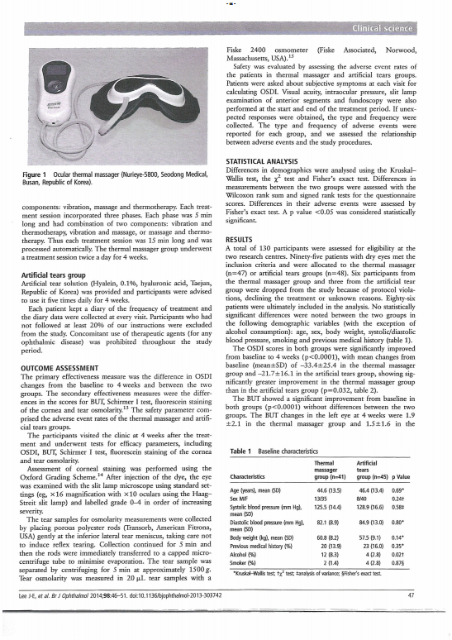
안구건조증 치료 의료기기 누리아이
7
안구건조증, 안압
◆ 이제 안구건조증 치료됩니다.
◆ 안압이 감소됩니다.
◆ 세계 10대 SCI 저널 영국안과학저널(BJO) 임상 결과
논문 게재 [NURIEYE-5800]
- 2013.11
1996.03
[British Journal of Ophthalmology]

Slide 13
몸이 천냥이면 눈은 구백냥!!
몸의 피로는 눈에서 옵니다.
눈이 편하면 마음도 편하고
머리도 맑아집니다.
안구건조증 치료 의료기기 누리아이

Slide 14
안구 건조증 이제 치료 됩니다 !!
누리아이로
눈을 건강하게
감 사 합 니 다.

Slide 15
문의 및 안내
▶ 회사명 : 서동메디칼 (Seodong Medical Co.)
▶ 대 표 : 김 창 온
▶ 주 소 : 부산광역시 부산진구 거제대로 36번가길 34 (양정동)
▶ 회사 연락처 : TEL. 1670-1919 / FAX : 051-863-2781
▶ 이메일 : nurieye@hanmail.net
▶ 공식 홈페이지 : 검색창에 “누리아이”
▶ 공식 쇼핑몰 : 검색창에 “누리아이”

